Slide 1

Introducción al análisis de datos y presentación de resultados

Slide 2
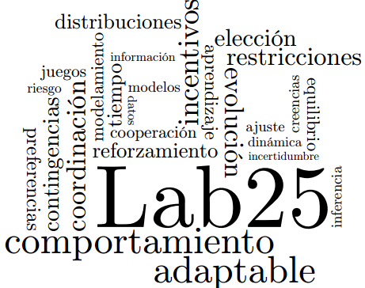
¿Qué es analizar datos?
Significa categorizar, ordenar, manipular y resumir datos.
El propósito del análisis es reducir los datos a una forma entendible e interpretable para que las relaciones de los problemas de investigación puedan ser estudiadas y probadas.

Slide 3
Tipos de Variables
Variables Numéricas (“Cuantitativas”)
Se pueden expresar en términos de valores numéricos.
Se pueden medir y definir intervalos.
Variables Categóricas (“Cualitativas”)
Se centran en las características o cualidades de los objetos.
En algunos casos, se pueden ordenar en una secuencia, pero no se pueden medir (no se les puede asignar un valor numérico)
Notes:
El tipo de gráfica a utilizar depende en gran medida del tipo de variable que se quiera representar.
En general, existen dos grandes tipos de variables: las que se pueden pensar en términos de números (en estudios de nuestra área y en neuro, hay un chorro de ejemplos) y las que se pueden pensar como cualidades de las cosas (en las ciencias sociales)
*Niño, OJO: Las variables ordinales NO se consideran numéricas porque no se les pueden aplicar operaciones aritméticas.
*Felisa. OJO con tu OJO: Eso es considerado dentro de la estadística pero dentro de teoría del Ítem se hacen supuestos distintos.
https://learnandteachstatistics.wordpress.com/2013/07/08/ordinal/

Slide 4
El papel de las Gráficas
Las gráficas de datos muestran la relación entre una variable dependiente (y) y una variable independiente (x).
Describen los cambios en Y como una función de los cambios en X.
y
x
Notes:
Definición breve y formal-ish de lo que es una gráfica.

Slide 5
Tipos de Gráficas
Gráfica de Pastel
Gráfica de Barras
Histograma
Gráficas lineales
Polígono de frecuencia
Notes:
‘En general existen varios tipos de gráficas, aquí tenemos algunas de las más comunes y con las que muy seguramente ya han tenido algún tipo de contacto…’ http://www.statisticshowto.com/types-graphs/ <- Referecia (Referencias)
Y alguna razón en específico por la cual presentas en ese orden?

Slide 6
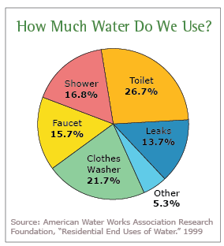
Gráficas de Pastel
Se utilizan para representar porcentajes (proporciones).
Deben sumar 1.
La suma de las partes no puede ser más ni menos que el TOTAL.

Slide 7
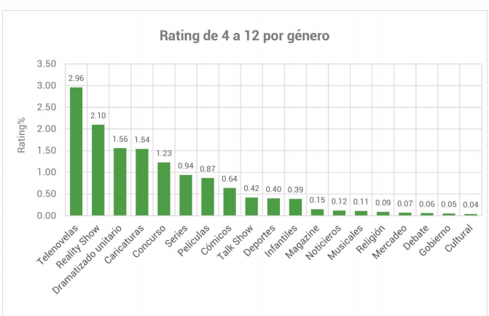
Gráficas de Barras
Presenta los valores absolutos de cierta variable (y) en diferentes grupos o categorías (x).
X = Variable categórica
Y = Variable numérica
IFT, 2015 (http://www.ift.org.mx/sites/default/files/contenidogeneral/comunicacion-y-medios/estudiosninosfinalacc.pdf )
Notes:
Datos de un estudio real del IFT (Instituto Federal de Telecomunicaciones) en niños mexicanos en el 2015 ( http://www.ift.org.mx/sites/default/files/contenidogeneral/comunicacion-y-medios/estudiosninosfinalacc.pdf )

Slide 8
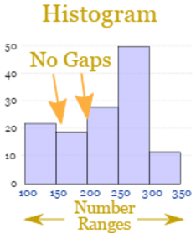
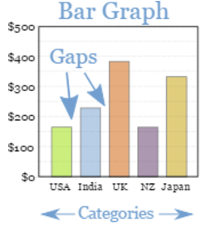
Gráficas de Barras vs Histogramas
Gráfica de Barras
X = Variable categórica
Y = Variable contínua
Histogramas
X = Variable numérica (Continua)
Y = Frecuencias
Notes:
https://www.mathsisfun.com/data/images/bar-chart-vs-histogram.svg

Slide 9
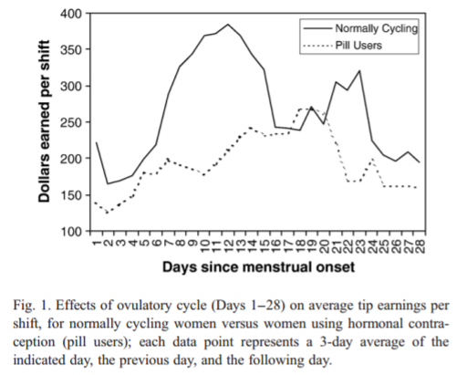
Gráficas Lineales
Presentan los cambios en la variable dependiente (y) a lo largo de diferentes valores en (x).
X = Variable Numérica
Y = Variable Numérica
Notes:
http://flowingdata.com/2017/04/30/youtube-plays-for-its-gonna-be-may/

Slide 10
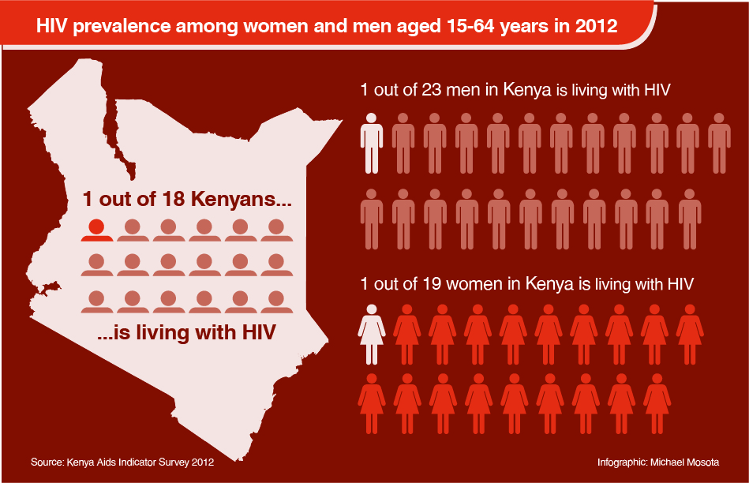
... Pictogramas
Representación de ideas e información por medio de gráficos. Generalmente, se usan para divulgar información de la manera más sencilla y ‘atractiva’ posible.
Notes:
Por último tenemos… los pictogramas. Formas de presentar los datos de la manera más digerida posible, con el fin de amenizar los trabajos de divulgación.
Sin embargo, dado lo terriblemente imprecisos que pueden llegar a ser, jamás se encontraría uno en un artículo científico.

Slide 11
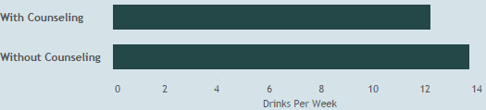
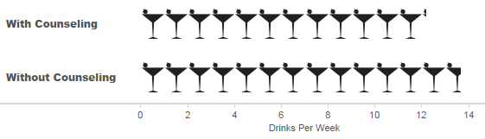
... Pictogramas
Siguen el mismo principio que las gráficas de barras, pero utilizando dibujillos ilustrativos en lugar de barras.
‘Atractivos’, pero poco precisos.
X = Variable Categórica Y = Variable Numérica (con dibujitos)
Notes:
1: Fuente de las gráficas ( http://www.datarevelations.com/how-the-economist-usa-today-and-fox-news-might-display-a-chart.html )
2.- Fuente de los datos (Counseling no mejora el consumo de alcohol) https://socialhostlaw.com/2014/08/25/counseling-does-little-to-deter-youth-drinking-review-finds/

Slide 12
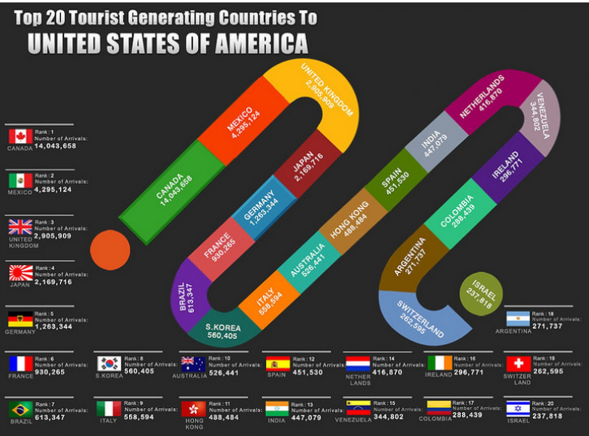
‘Atractivos’... pero poco precisos.
Notes:
Fuente: https://visual.ly/top-20-tourist-generating-countries-united-states
Hay una diferencia de 10,000,000 de ‘arrivals’ entre México y Canadá, y sin embargo, estas tienen casi la misma área. Además, siempre está el hecho de que es poco claro la comparación de áreas rectas vs áreas curvas

Slide 13
¡Cuidado con las gráficas sugerentes*!
Notes:
Ahora sí, una vez dado el panorama general de qué son las gráficas, cuáles y por qué se utilizan, podemos empezar a señalar los “errores” de diseño más comunes… que pueden alterar la manera en que sacamos conclusiones.

Slide 14
Los valores en los Ejes

Slide 15
Ejemplo:
Notes:
El eje de las ‘Y’ no parte de 0, sino que comienza en 34; la diferencia no es tan grande (o al menos, no 4x)
*The phrase Bush tax cuts refers to changes to the United States tax code passed originally during the presidency of George W. Bush and extended during the presidency of Barack Obama, through (https://en.wikipedia.org/wiki/Bush_tax_cuts )

Slide 16
¿“Las gráficas que no parten del valor 0 son *”?
No necesariamente
Notes:
¡No saltemos a conclusiones a partir de un ejemplo! Como siempre, la respuesta es “depende…”

Slide 17
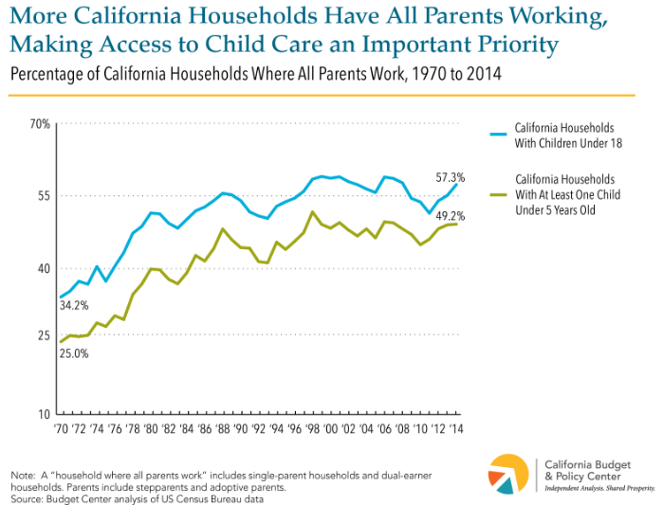
Omitir el valor 0 tiene sentido cuando lo que nos interesa observar es la tendencia de nuestra variable dependiente a cambiar conforme cambia la variable independiente.
Notes:
Ejemplo de gráfica bonita y bien hecha que omite los valores 0
¿Por qué no es importante? Porque lo importante no es ver si hay o no un cambio en los valores absolutos (cada punto en cada línea a lo largo del eje x), sino porque lo que interesa es ver la tendencia que tienen ambos grupos a comaprar a lo largo de X.

Slide 18
¿Omitir el valor 0 es bueno o malo?
Es malo cuando…
Se promueve que los lectores salten a las conclusiones erróneas acentuando injustificadamente la diferencia entre dos grupos a comparar (variables categóricas)
En otras palabras, las Gráficas de Barras e Histogramas siempre deben partir de 0
Notes:
La idea es que es malo saltarse le 0 cuando se enfatizan diferencias en cantidades absolutas (barras e histogramas, etc); pero no es necesariamente malo cuando el punto del grafico es mostrar el cambio gradual en Y como función de x (lineales, scatter, etc)

Slide 19
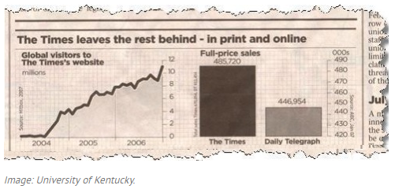
Ejemplo:
Notes:
Es otra instancia de tu ejemplo anterior, no crees que es redundante?

Slide 20
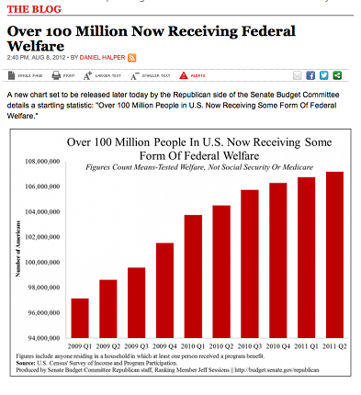
Ejemplo:
Notes:
Welfare is the provision of a minimal level of well-being and social support for citizens without current means to support basic needs. In most developed countries, welfare is largely provided by the government from tax income, and to a lesser extent by charities, informal social groups, religious groups, and inter-governmental organizations. (https://en.wikipedia.org/wiki/Welfare )

Slide 21
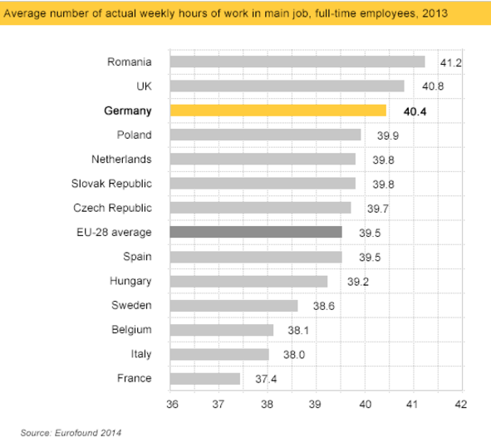
Ejemplo:

Slide 22
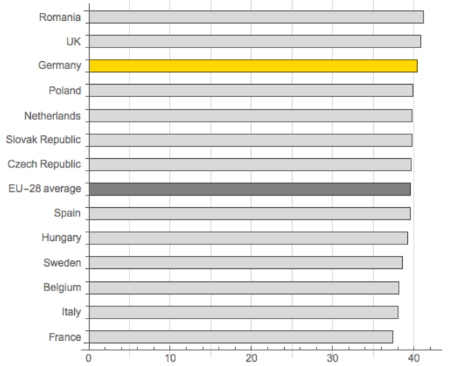
¡Corrijamos!
Notes:
http://callingbullshit.org/tools/tools_misleading_axes.html

Slide 23
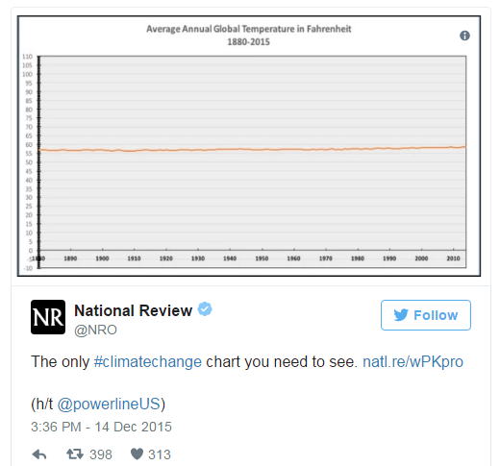
Ejemplo:
-No existe el cambio climático
Esta gráfica sí que incluye el valor 0, ¿de qué manera esto repercute las conclusiones?
Notes:
“En todas estas gráficas (las anteriores), parece claro por qué es malo omitir el valor 0: porque se acentúa la diferencia (absoluta) en cierta variable (en y) entre varios grupos (una variable categórica - x en una gráfica de barras) ; sin embargo, cuando lo que estamos interesados en observar son cambios en la variable (y) a lo largo de diferentes VALORES de nuestra variable independiente. Es decir… cuando NO hacemos gráficas de barras, histogramas o pictogramas!

Slide 24
¿Omitir el valor 0 es bueno o malo?
Es malo cuando…
Se promueve que los lectores salten a las conclusiones erróneas acentuando injustificadamente la diferencia entre dos grupos a comparar (variables categóricas)
En otras palabras, las Gráficas de Barras e Histogramas siempre deben partir de 0
Tiene sentido si…
1.- Lo que interesa es observar los cambios en Y a través de los cambios en X.
2.- Tenemos razones para asumir que la variable difícilmente va a mostrar el valor 0
Gráficas Lineales
Notes:
La idea es que es malo saltarse le 0 cuando se enfatizan diferencias en cantidades absolutas (barras e histogramas, etc); pero no es necesariamente malo cuando el punto del grafico es mostrar el cambio gradual en Y como función de x (lineales, scatter, etc)

Slide 25
2) La Escala/Intervalo cubierto por los ejes
Notes:
¡De hecho! En ocasiones, cuando los valores en Y que estamos observando, y cuyo cambio interesa detectar, incluir el valor 0 puede ser un gran problema porque amplía ‘más de lo necesario’ la escala que estamos usando para evaluar los datos… Esto nos lleva a nuestro segundo gran problema.

Slide 26
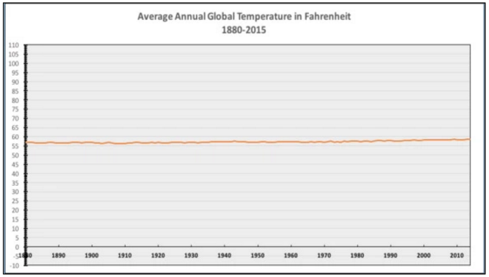

Slide 27
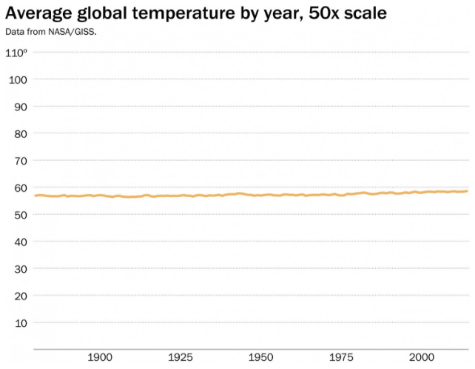
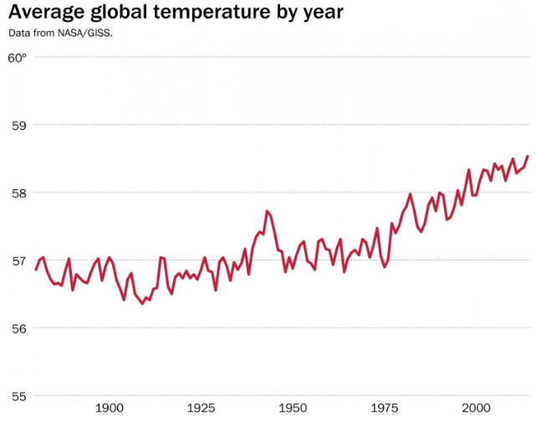
The Washington Post - “Why this National Review Global temperature graphic is so misleading” by Philip Bump (Link en ‘Fuentes’)
Notes:
Los mismos datos, extraídos de la base de datos de la NASA, ploteados con distintas escalas ilustran la importancia de hacer gráficos no-tendenciosos

Slide 28
3) Proporción en los ejes

Slide 29
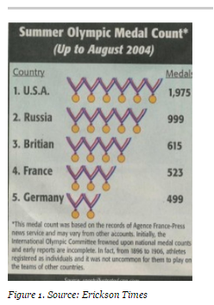
Ejemplo:
-Los 5 países con más medallas, parecen guardar siempre una distancia proporcional.
Según la representación de medallas ganadas en Alemania, dos figuras valen 500 medallas; pero en Francia se utiliza una figura más para representar una diferencia de 24 medallas.
Notes:
https://www.forbes.com/sites/naomirobbins/2012/02/16/misleading-graphs-figures-not-drawn-to-scale/#39053d1b15ef

Slide 30
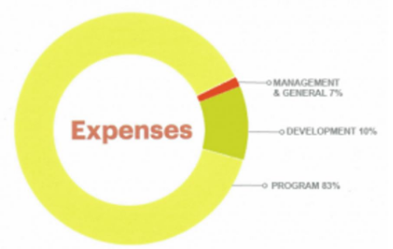

Ejemplo:
Notes:
https://www.forbes.com/sites/naomirobbins/2013/01/03/deceptive-donut-chart/#48f8879c598e

Slide 31
4) Títulos y encabezados sugerentes

Slide 32
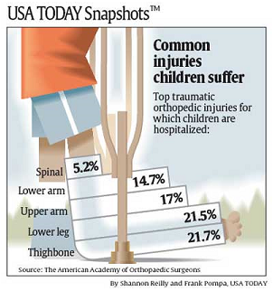
Ejemplo:

Slide 33
5) La información cuando es mucha, se pierde.

Slide 34
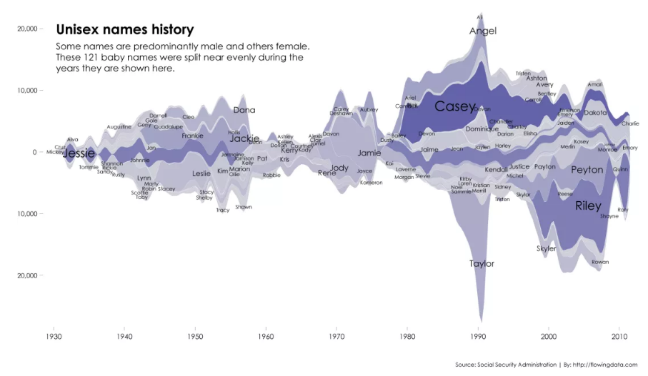
Notes:
Cómo funciona el ejemplo:
En este histograma masivo se muestra a lo largo de los años (X) la proporción de hombres y mujeres (Eje Y pa’ rriba y pa’ bajo, respectivamente) con ‘n’ nombre (cada una de las areas sombreadas, distinguidas en colores diferentes) ¡Esta gráfica tiene demasiada información!
https://flowingdata.com/2013/09/25/the-most-unisex-names-in-us-history/

Slide 35
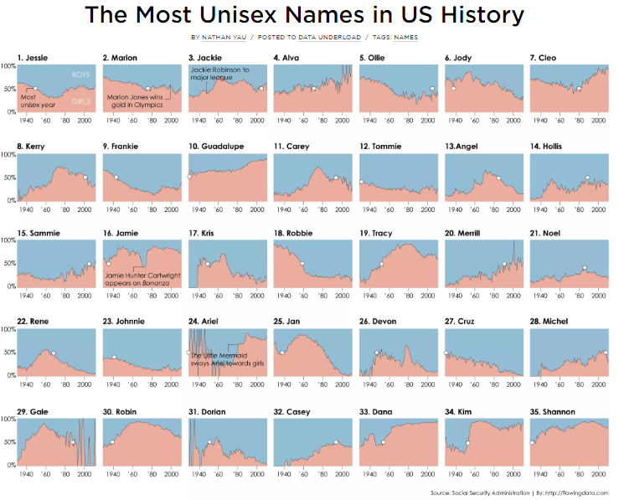
Notes:
Para recuperar la mayor información, lo ideal sería tener un histograma por cada ‘n’.
https://flowingdata.com/2013/09/25/the-most-unisex-names-in-us-history/

Slide 36
Conclusión
Los gráficos de datos son una ventana a los resultados encontrados e invita al lector a sacar sus propias conclusiones.. ¿o no?.
Cambios aparentemente sutiles en la forma de presentar los datos pueden tener un impacto notorio en la forma en que se interpreta.
Como lector… hay que preguntarnos si la gráfica que se nos muestra refleja los datos obtenidos ó si fue diseñada para reflejar las expectativas de lo que se esperaba encontrar.
Como investigador…
Notes:
http://callingbullshit.org/tools/tools_misleading_axes.html

